Slide 1
«Подготовка леворуких детей к обучению в школе»
КГКП «Ясли-сад №146 «Балауса»
Педагог-психолог
Серикова Т.В.

Slide 2
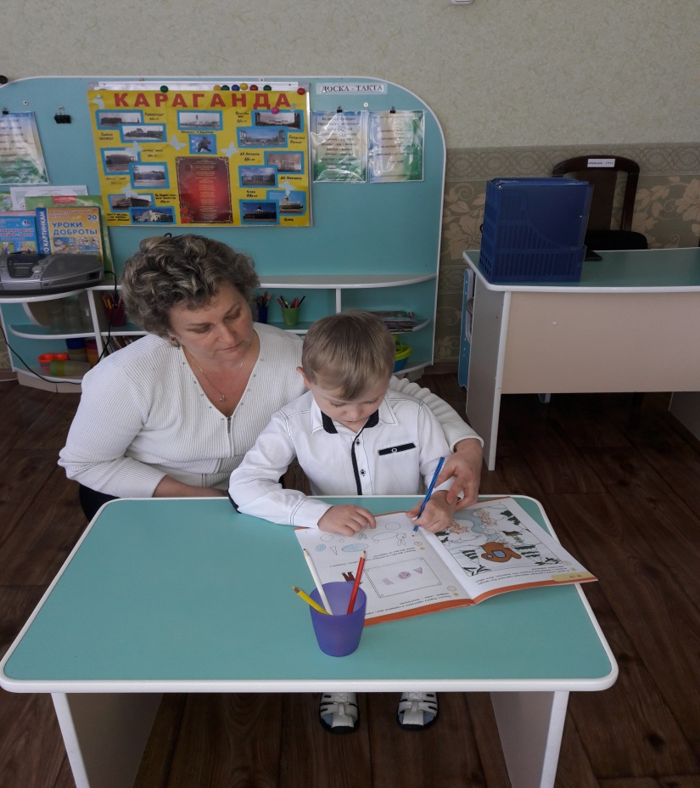
КАК НАУЧИТЬ ЛЕВШУ ПИСАТЬ

Slide 3
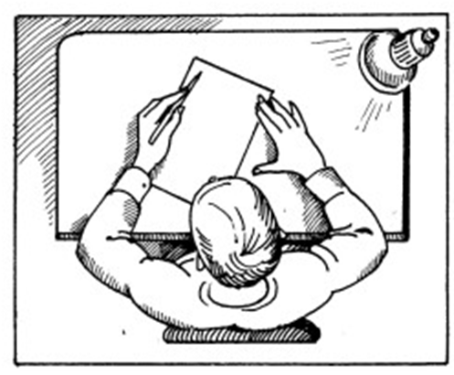
ОРГАНИЗАЦИЯ РАБОЧЕГО МЕСТА

Slide 4
бумага (тетрадь) располагается под наклоном (вправо) примерно в 20° и сдвинута влево от центра тела;
правая рука придерживает бумагу (тетрадь) в нужном положении и передвигает ее по мере необходимости;
свет при письме падает справа.
ручка должна составлять одну линию с рукой (угол может быть очень небольшим);
рука при этом должна располагаться под линией письма;

Slide 5
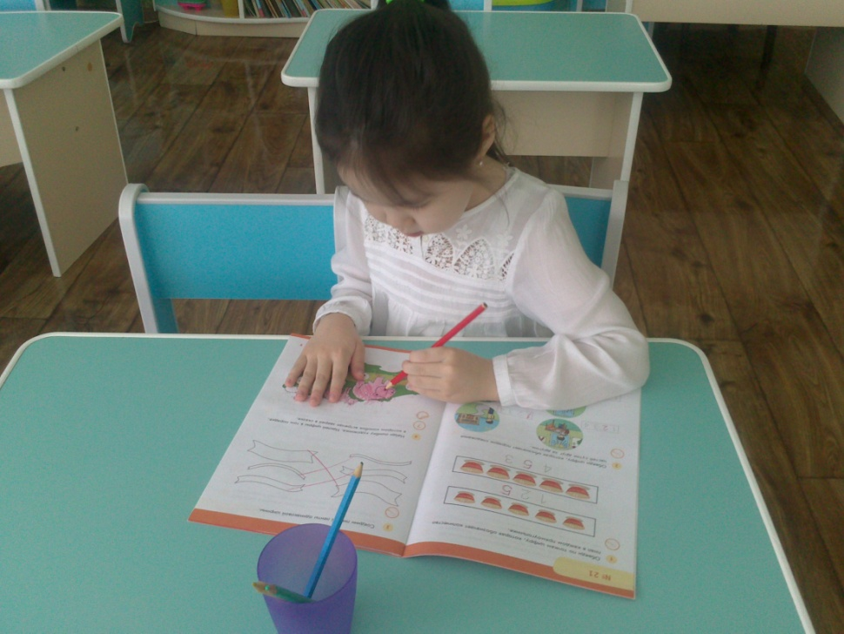
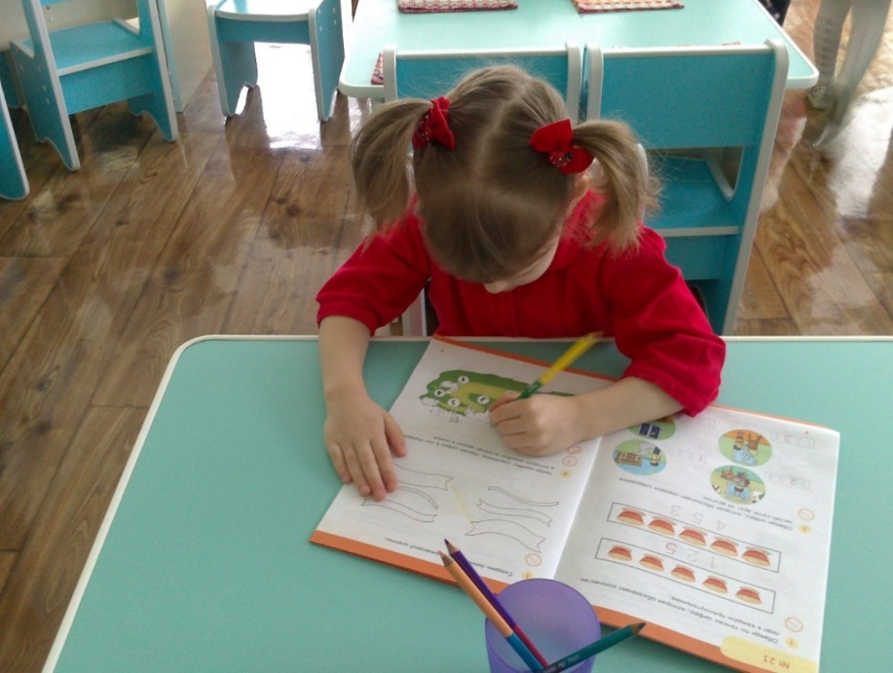

Slide 6
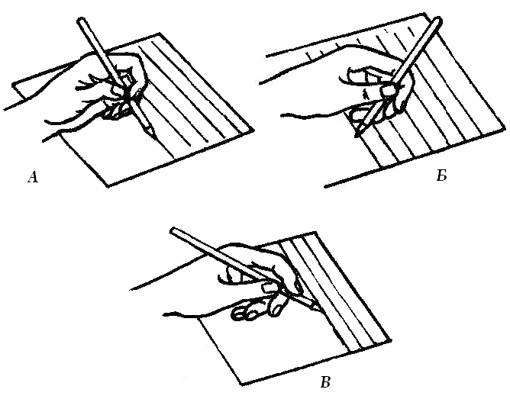
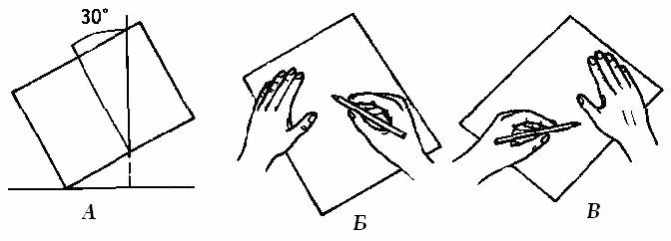
ПОЛОЖЕНИЕ РУКИ ПРИ ПИСЬМЕ
А – Промежуточный тип письма (карандаш параллелен строчке)
Б – Письмо «крюком»
В – Обычный тип письма
Не требуйте от левши классический наклон тетради 20-30 градусов – это может быть крайне дискомфортно для него.
Помните, методика безотрывного письма неприменима при обучении леворуких детей.

Slide 7
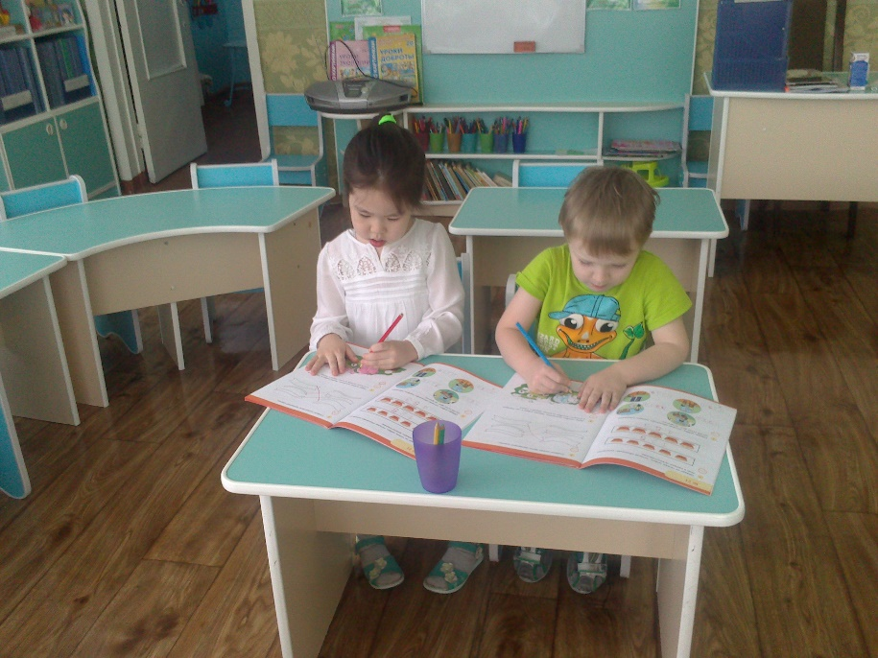
Располагая детей в группе, воспитателю целесообразно посадить левшу таким образом, чтобы доска находилась от него справа (ребенок сидит у окна), это снизит вероятность ошибок зрительного восприятия. Посадка при письме стандартная, но выдвинуто немного вперед не правое, а левое плечо.
На фото приведен пример неправильной посадки детей: они мешают друг другу локтями при письме.

Slide 8
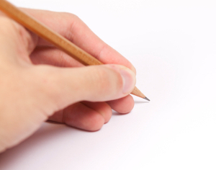
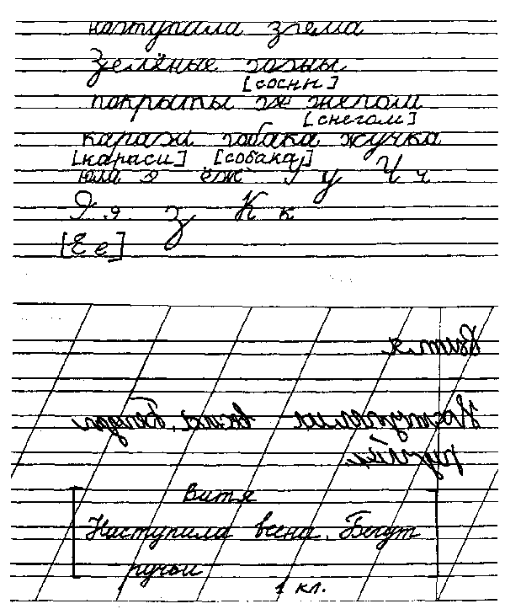

«ЗЕРКАЛЬНОЕ» ПИСЬМО ЛЕВОРУКИХ ДЕТЕЙ

Slide 9
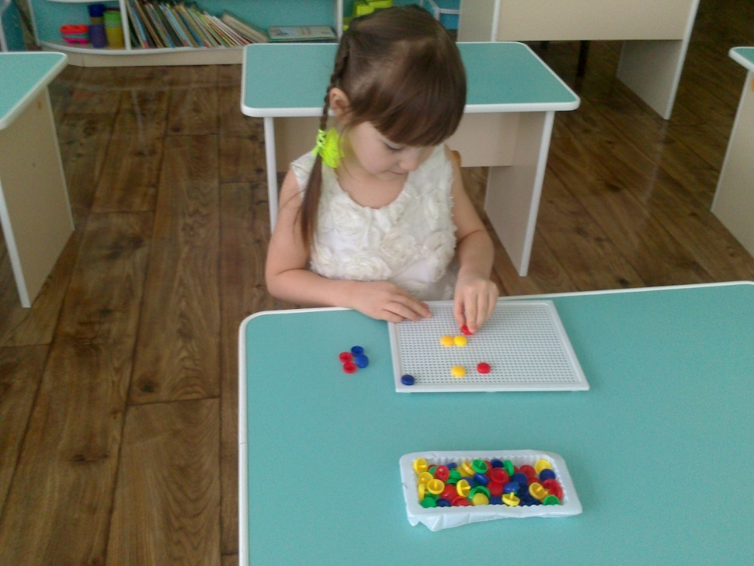
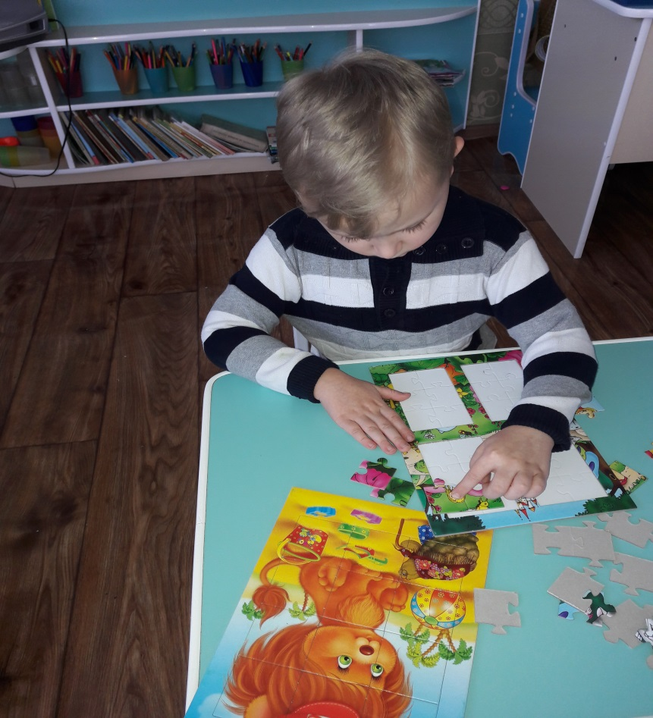
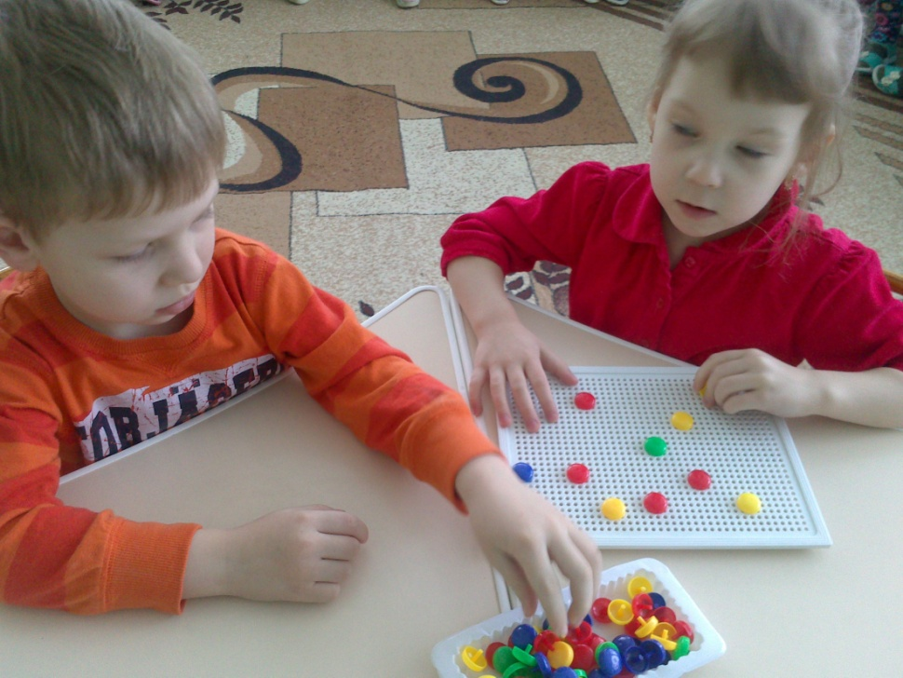
Феномен зеркальности связан с функциональной недостаточностью мозолистого тела

Slide 10
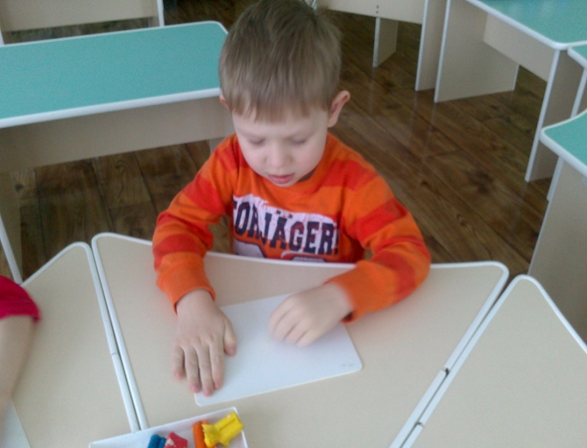
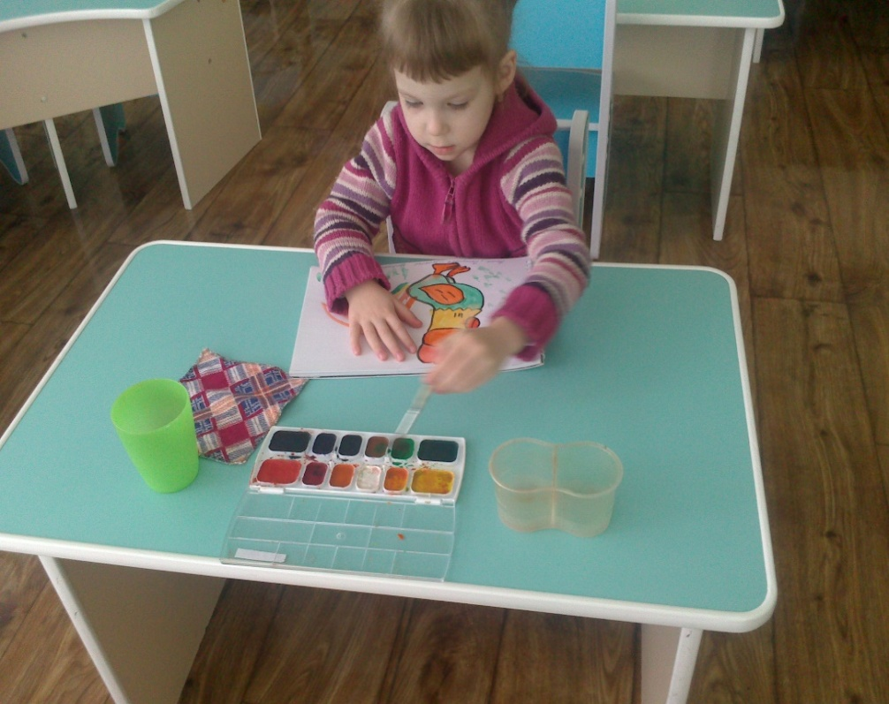
Работа с пластилином и красками

Slide 11
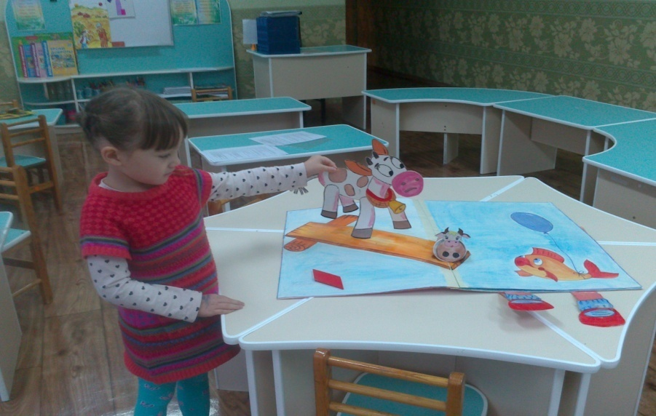
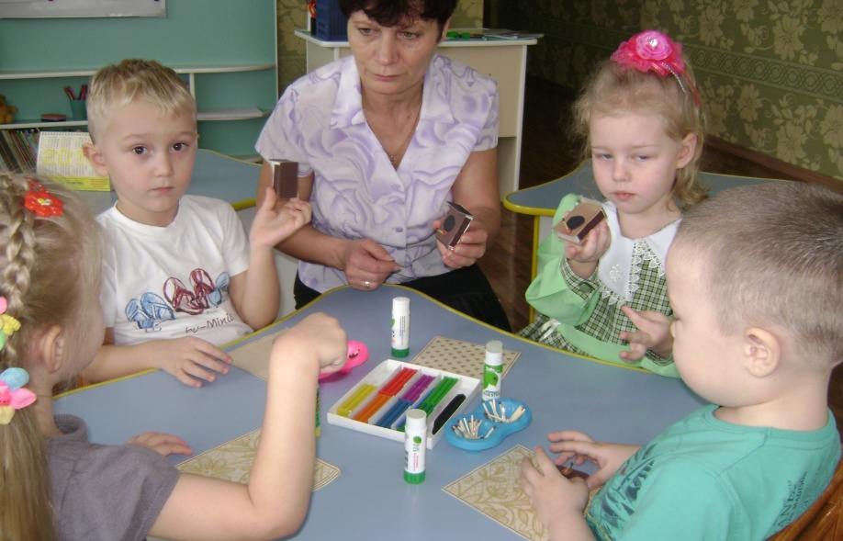
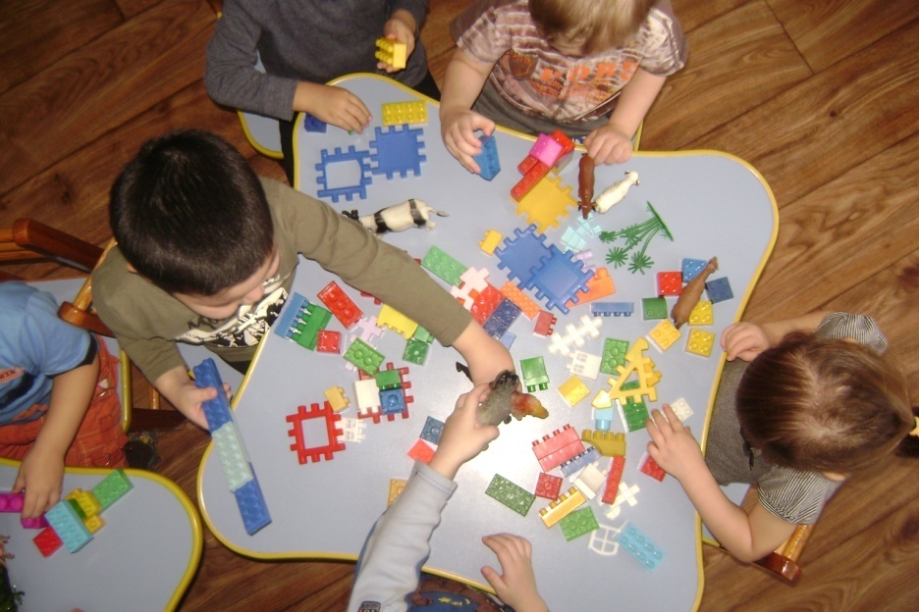
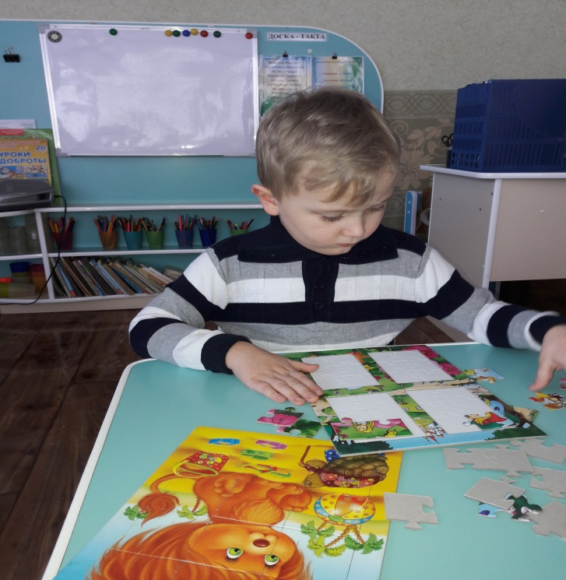
Творческая деятельность

Slide 12
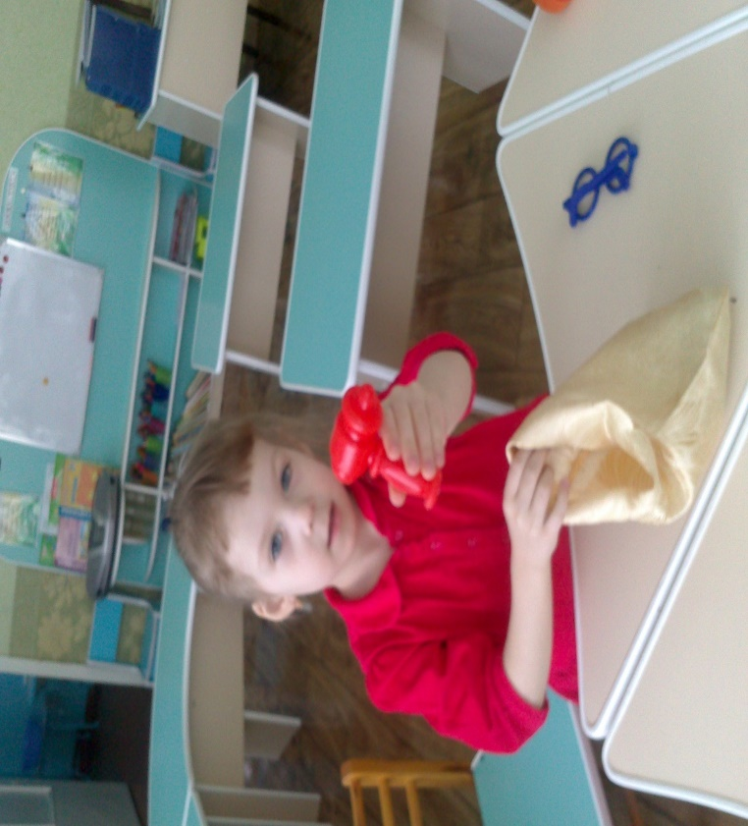
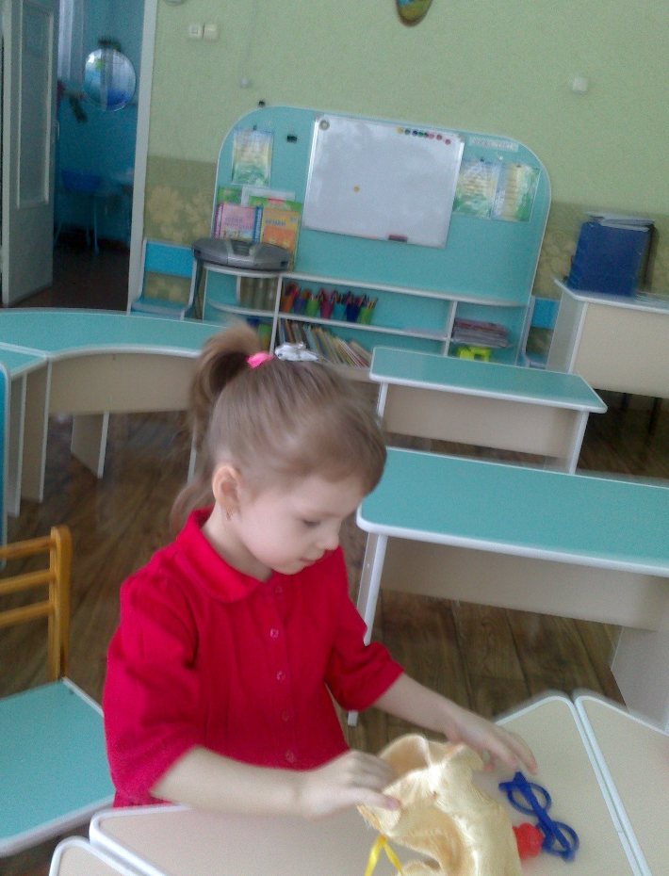
Игра «Чудесный мешочек»

Slide 13
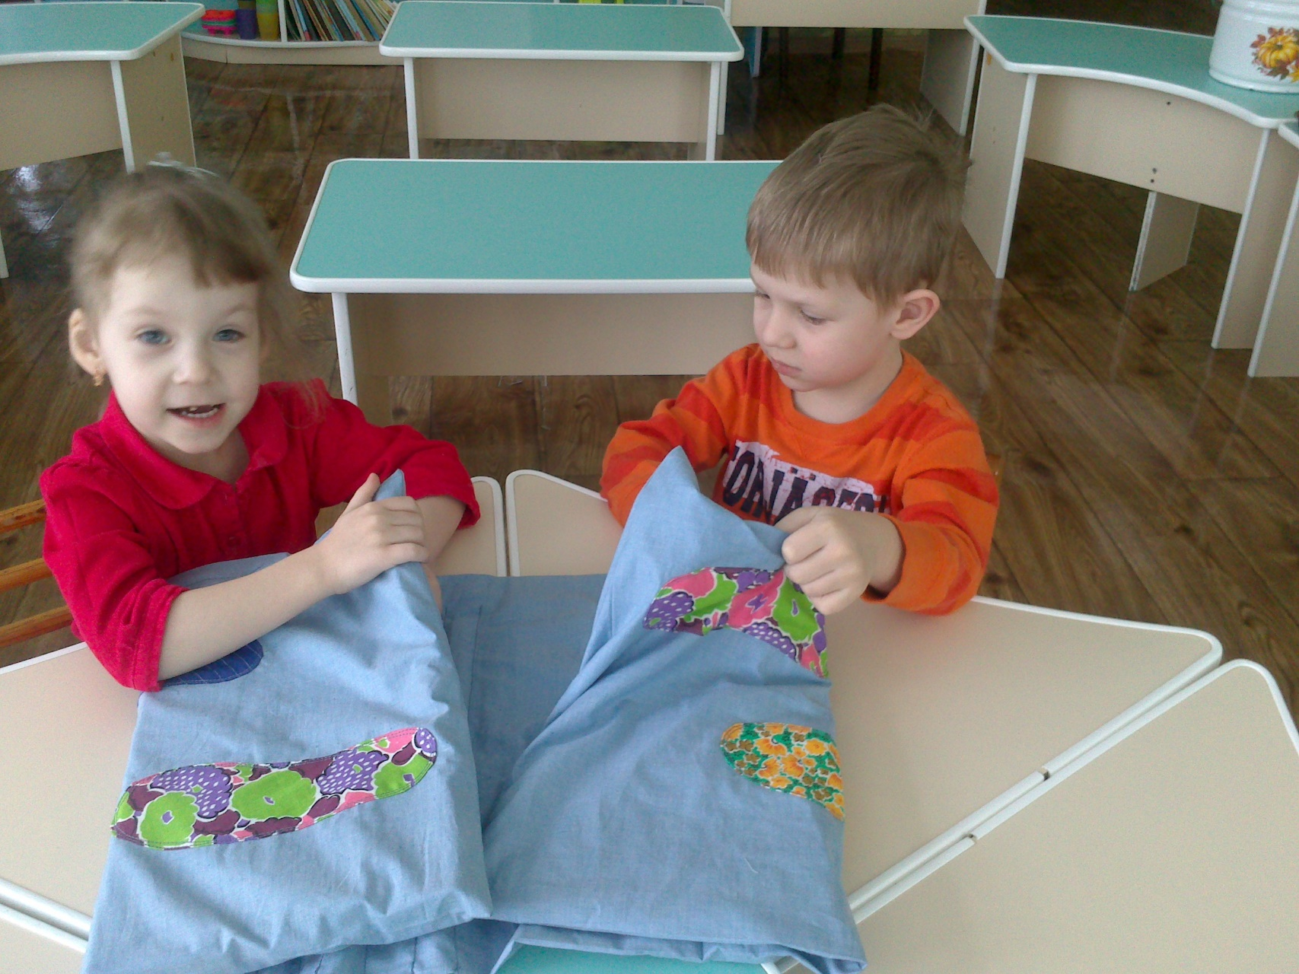
“Опиши предмет на ощупь”

Slide 14
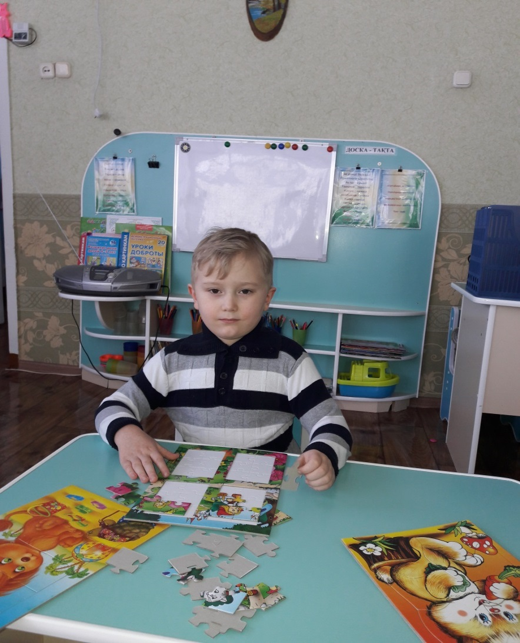
Спасибо за внимание!

